Slide 1
«Скажем вместе «нет» табакокурению»
к Международному дню отказа от курения
(виртуальный обзор литературы)

Slide 2
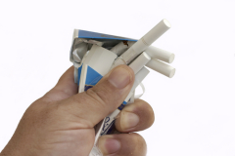
17 ноября Международный день отказа от курения
Ежегодно в третий четверг ноября в ряде стран мира отмечается Международный день отказа от курения (No Smoking Day). Он был установлен Американским онкологическим обществом (American Cancer Society) в 1977 году.

Slide 3
Нет ничего проще, чем бросить курить – я сам делал это сотни раз. Марк Твен
По информации ВОЗ, 90% курильщиков умирают от рака легких, остальные 10% расстаются с жизнью в результате хронического бронхита, ишемической болезни сердца и других заболеваний, связанных с курением. По прогнозам специалистов все той же ВОЗ, через 6 лет в мире раз в секунду будет умирать один курильщик. Давайте скажем сигарете нет и будем бороться с никотиновой зависимостью вместе.

Slide 4
Уважаемые читатели! Предлагаем Вашему вниманию книги из фонда нашей библиотеки.

Slide 5

Зубович, В.К. Курение и здоровье/ В.К.Зубович.- Мн.:Беларусь, 1982.- 31 с.
Почему и как человек начинает курить? Однозначный ответ на эти вопросы дать трудно. В первую очередь следует напомнить о присущем человеку познавательном интересе – желании самому узнать, чем так привлекателен процесс курения. В детстве и юности, кроме того, очень хочется стать постарше, обзавестись «красивыми» привычками взрослых. Большое значение имеет обстановка в семье, школе, отношение к табакокурению окружающих.
Книга знакомит читателей с влиянием курения на организм человека, рассказывает о его негативных сторонах действия.

Slide 6
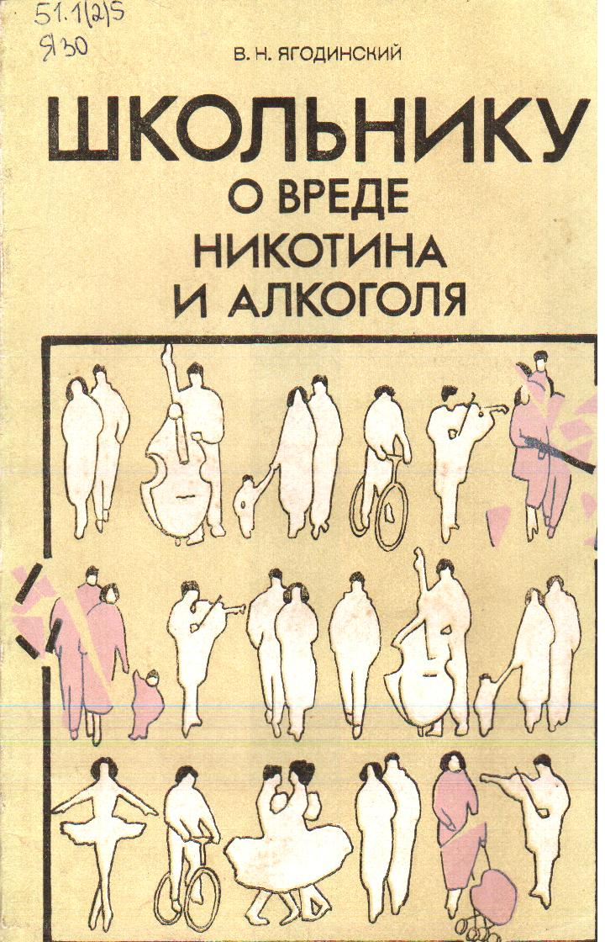
Ягодинский, В.Н. Школьнику о вреде никотина и алкоголя /В.Н.Ягодинский.- Мн.: Нар. асвета, 1986.- 104 с.
«Табак приносит вред телу, разрушает разум, отупляет целые нации.» (О. де Бальзак).
Книга посвящена предупреждению курения и употребления алкоголя среди подростков. В ней приводятся данные о химическом составе табачного дыма и спиртных напитков, их вредных свойствах. Даются яркие картины тех зол, которыми грозят курение и пьянство: ущерб здоровью, изменение психики, снижение работоспособности, преступность и др.

Slide 7
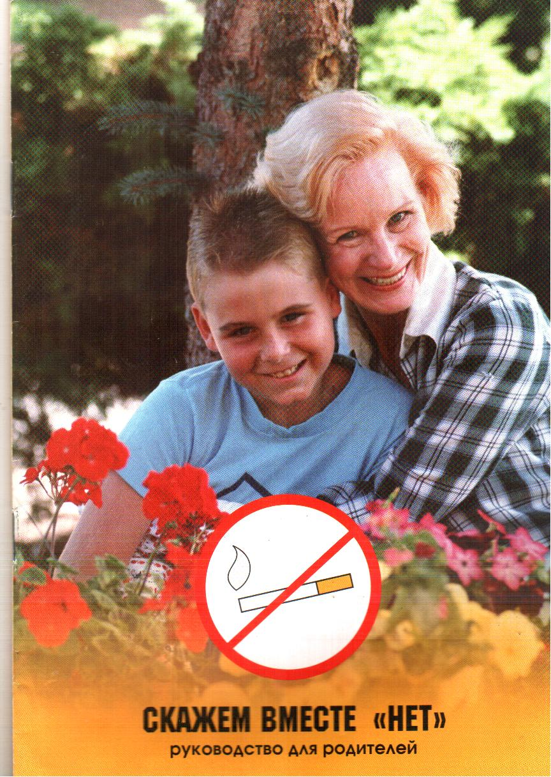
Смирнова, Е.С. Вместе скажем «нет»: руководство для родителей/Е.С.Смирнова, Е.Н.Родионова.- М.: ООО «Кардогрупп», 2003.- 31 с.
Ваш ребенок и сигарета – совместимо ли это?
Курение вредно для здоровья! Но разве мы внимаем советам?.. Нет, и курим вот уже более пяти веков.
В этом небольшом издании обсуждается очень наболевший и важный вопрос, касающийся здоровья детей: как защитить их от пагубной привычки, какой является сегодня курение.

Slide 8

Решительное НЕТ табакокурению: пособие для учителей и кл. рук.(с электронным приложением).- Мн.: ХНИО, 2007.- 72 с.
У человека всегда есть выбор: закурить впервые или воздержаться, повторить попытку или нет, курить или не курить, прекращать или продолжать курение.
Цель данной книги – помочь подросткам самостоятельно сделать свой выбор по отношению к проблеме курения.
И как хочется, чтобы девизом сегодняшних школьников, завтрашних специалистов и молодых родителей, стало утверждение: «Я не курю, потому что это мой осознанный выбор».

Slide 9

Прафілактыка курэння.-Мн.: Беларускі фонд Сораса, 1995.- 71 с.
Важна, каб людзі ўсвядомілі, якую небяспеку іх здароўю ўяўляе тытунь. Навучэнцы, якія маюць пачуццё ўласнай годнасці і здаровую самапавагу, лягчэй здолеюць адмовіцца ад спакусы закурыць. І калі вучні будуць разумець першасную важнасць «добрага самаадчування», яны такспма будуць пазбягаць тытунёвых вырабаў.

Slide 10

Планета здоровья/ сост. Н.С.Криволап.- Мн.: Красико-Принт, 2005.- 128 с.- (Деятельность классного руководителя).
Здоровье – великое благо. Здоровый человек готов осуществить самые смелые и прекрасные замыслы. На пути к оздоровлению самым главным является отказ от вредных привычек и приобретение новых, полезных. Здоровье должно стать стилем жизни, традицией, культурой.
В книге представлены материалы для организации мероприятий по борьбе с курением.

